Slide 1
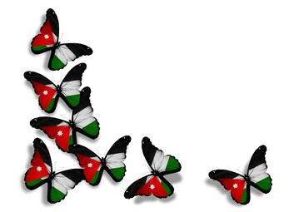
طبيعة التغير
1- مفهوم التغير
2- أنماط التغير
3- التغير الإيجابي والسلبي

Slide 2
إن التغير والتطور من طبيعة الحياة وسنن الكون فالانسان يمر بفترات نمو مختلفة تنعكس على ادواره وانماط تفكيره وكذلك المجتمعات تتغير وتتطور

Slide 3
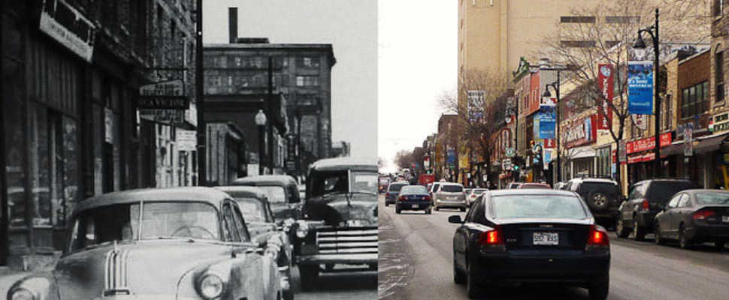
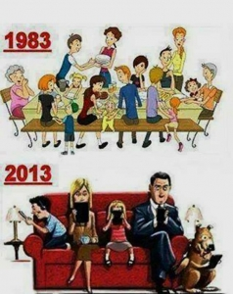
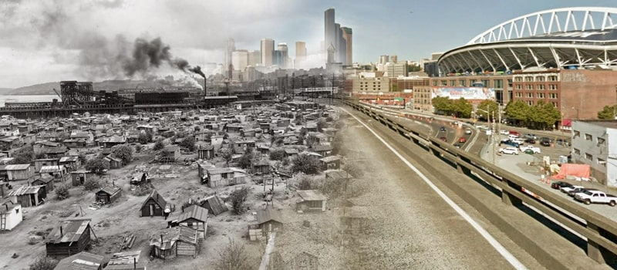
اشكال التغير
تظهر اشكال التغير في جوانب الحياة جميعها بالمجتمع فالتغيرات في الادوات والوسائل التي يستخدمها الانسان مثل :
وسائل النقل
ادوات البناء
العلاقات الاجتماعية
تكنولوجيا المعلومات

Slide 4
أنماط التغير
1-التغير على مستوى الفرد
يعد التعليم من العوامل المهمة التي تؤدي الى التغير في حياة الانسان اذ يترتب على ذلك :
1- زيادة معارفه
2- اكتساب مهارات جديدة
3- صقل شخصيته
4- وتكوين اتجاهات ثابتة نحو القضايا المختلفة
عملية النمو التي يمر بها الانسان يتبعها تغير وتطور في :
المعرفة
والفهم
والسلوك

Slide 5
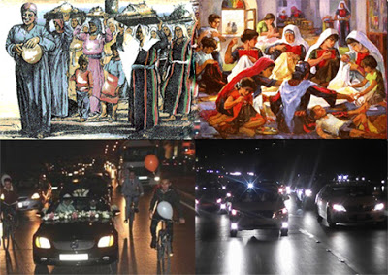
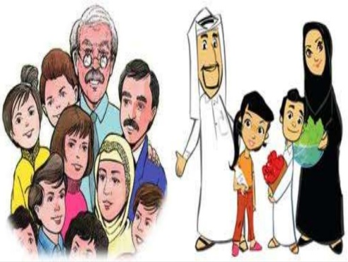
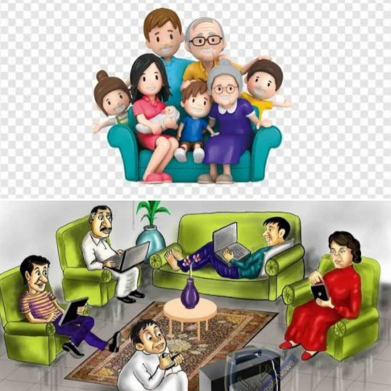
2-التغير على مستوى الاسرة
تؤدي الأسرة دورا اساسيا في سلوك الافراد عن طريق التربية التي تقدمها لاطفالها
تعد الاسرة هي المسؤولة عن التنشئة الاجتماعية
مرت الاسرة بمراحل تطور عدة سواء في :
شكلها
او حجمها
او وظائفها
الترفيه والتسليه
العادات والتقاليد
حجم الاسرة

Slide 6
3-التغير على مستوى المجتمع
يتفاعل الانسان مع محيطه الاجتماعي عن طريق :
والادوار الوظيفية
العلاقات الاجتماعية
التغيرات على مستوى الفرد والاسرة تنعكس بصورة مباشرة على
المجتمع كله
لذلك فإن التغير في المجتمع عمليه مستمرة تحدث بين فترة واخرى .

Slide 7
التغير الإيجابي والتغير السلبي
التغير ظاهرة اجتماعية منه الإيجابي ومنه السلبي: .
التغير السلبي
التغير الايجابي
2- انتشار التدخين بين الشباب والمخدرات
2- مشاركة المرأة في النشاط الاقتصادي
3- التسرب من المدرسة
4- نبذ اطلاق العيارات النارية

